Slide 1

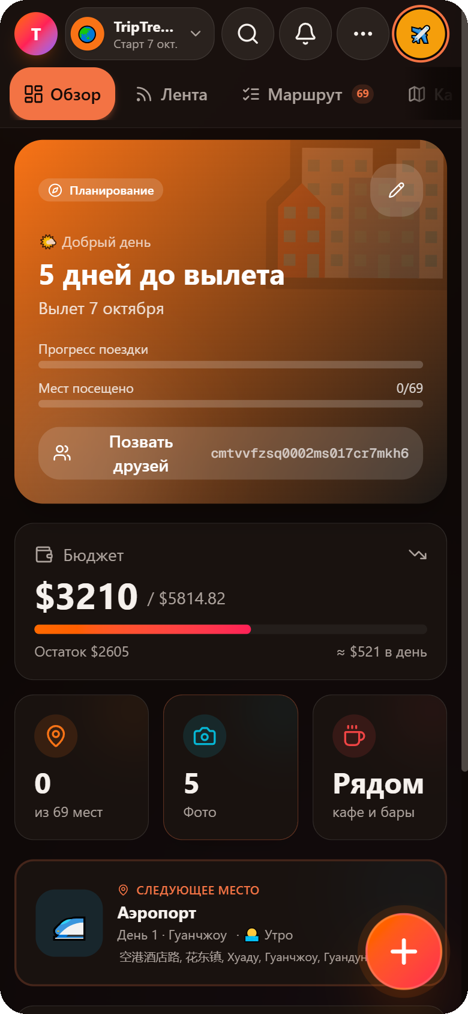
TRIP
TREK
Путешествия с друзьями — в одном приложении
Маршрут по дням, карта, бюджет с расчётом долгов, чат, гастрогид
и ИИ-помощник. Спланируйте вместе — и отправляйтесь вместе.
PWA — без магазина приложений
Realtime
ИИ-помощник
triptrek.guild-ledger.net.by

Slide 2

ЗНАКОМО?
Поездка начинается не в аэропорту,
а в чате — и тонет там же
Чаты
Чат — не планировщик
Важные решения гниют между стикерами и «ахаха»
Таблицы
Бюджет — чья-то таблица
Никто не помнит, кто за что заплатил, и напоминать неловко
Заметки
Маршрут — в заметках
Скриншоты, ссылки — и сто раз переписанный план
Скриншоты
TripTrek — всё в одном месте
02 · 12

Slide 3
ПОЧЕМУ ЭТО УДОБНО
Всё для поездки —
и ничего лишнего
15
3
0
1
разделов — от карты до разговорника
платформы: Android, iPhone, комп
установок из магазина — это PWA
ссылка, чтобы оказаться в поездке
Realtime-синхронизация у всех участников · пуши, чат и карта — в одном месте
Все скриншоты в презентации — живой интерфейс TripTrek
03 · 12

Slide 4
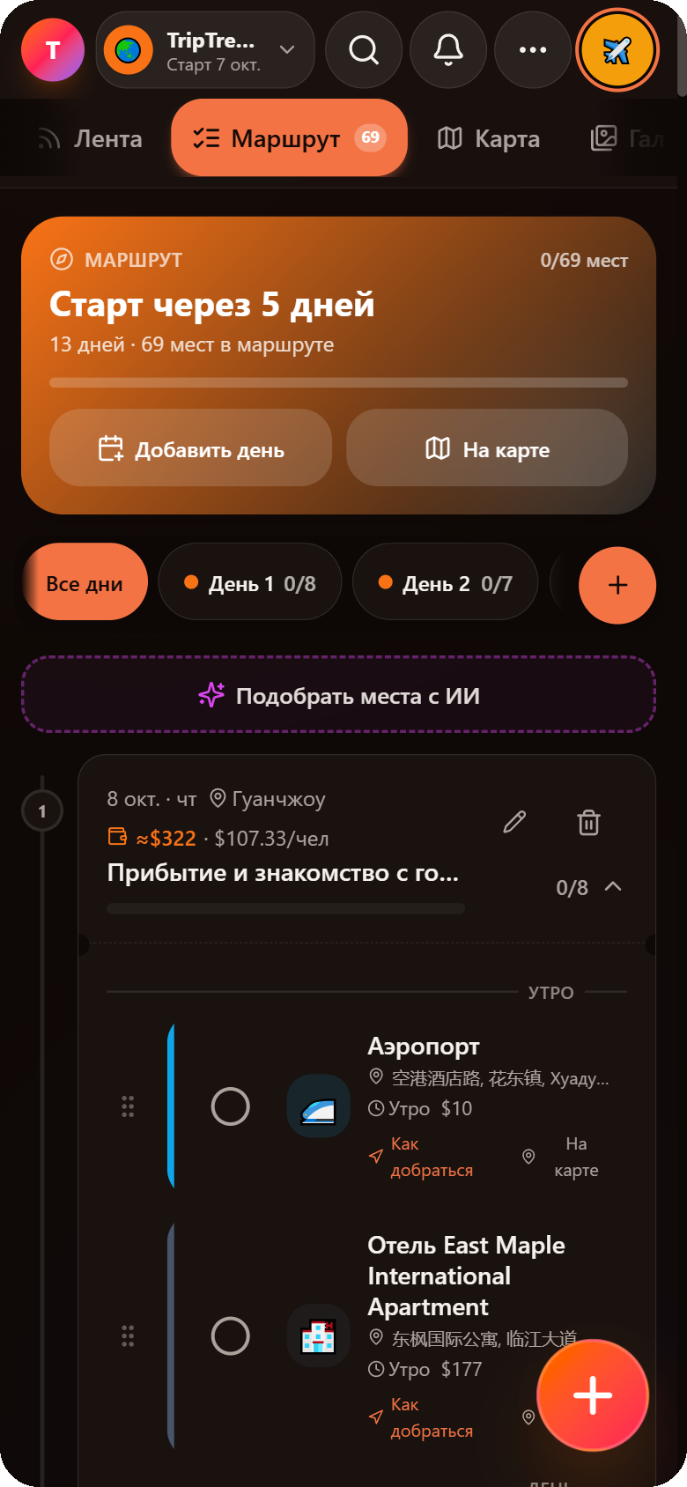
МАРШРУТ
План по дням,
который не рассыпется
День за днём — места, время, заметки
От первого утра до последнего вечера — весь ход поездки
Типы точек: транспорт, еда, жильё, музей
У каждой точки — время, цена и статус «посещено»
Прогресс и совет дня
Подсказывает, что рядом и что дальше по плану
Дни, время и статусы — всё по полочкам
04 · 12

Slide 5
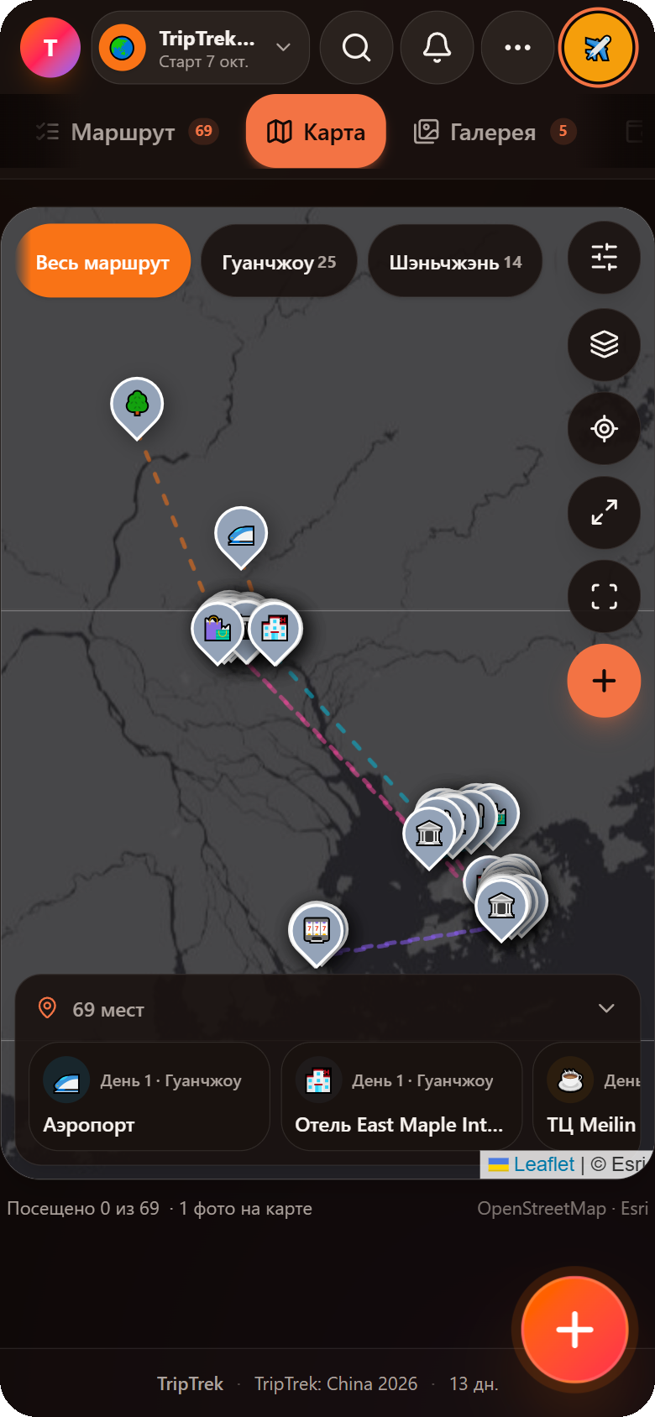
КАРТА
Маршрут,
который видно
Все места поездки — на одной карте
Точки собираются из OpenStreetMap, маршрут виден целиком
Фильтры по городам и категориям
Весь маршрут, один город или только еда — одним касанием
Нити дней и «рядом со мной»
Кафе и бары вокруг: приложение само показывает, что рядом
OpenStreetMap · работает как PWA
05 · 12

Slide 6
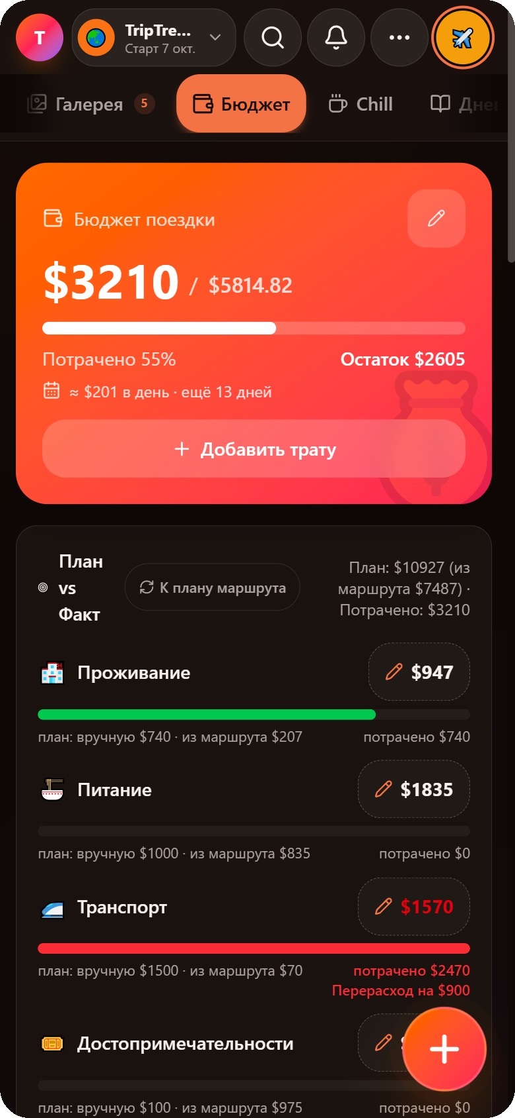
БЮДЖЕТ
Общий бюджет —
без обид и калькулятора
«Кто, кому и сколько» — считает сам
Долги и переводы с подтверждением: ноль неловких разговоров
Аналитика трат
Категории, дни и участники — видно, куда уходит бюджет
План и личные фильтры
Общий котёл и «моё/чужое» — каждый видит свою картину
Мультивалютность и конвертер — под рукой
06 · 12

Slide 7
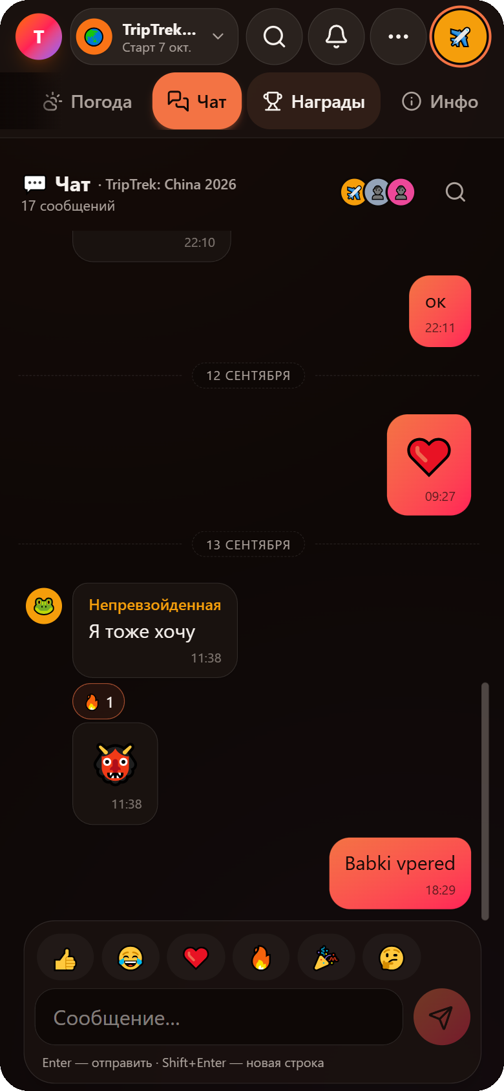
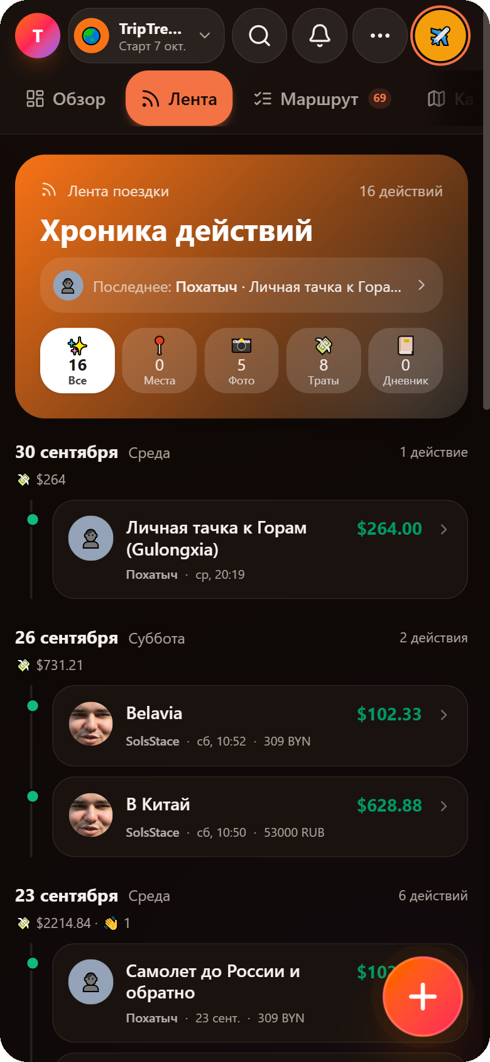
ЛЮДИ
Компания в курсе
без «ты видел?»
Чат поездки
Обсуждение живёт рядом с маршрутом, а не в личке
Лента событий
Кто присоединился, что посетили — хроника всей поездки
Realtime у всех
Правки маршрута и бюджета видны мгновенно
Приглашение в один тап
Ссылка с кодом поездки — и друг уже внутри
07 · 12

Slide 8
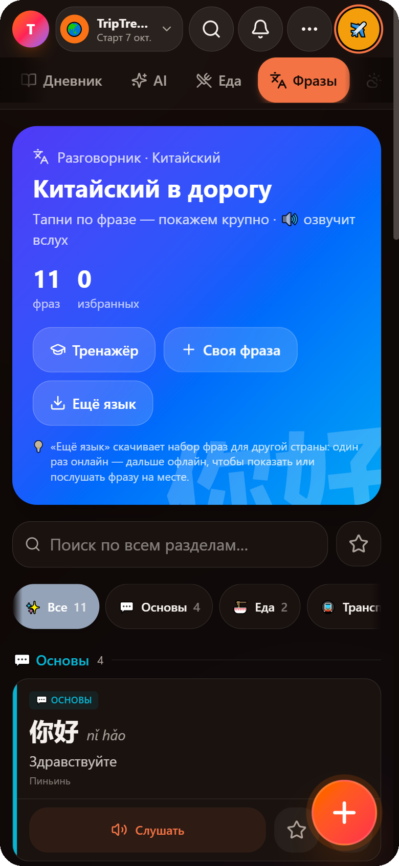
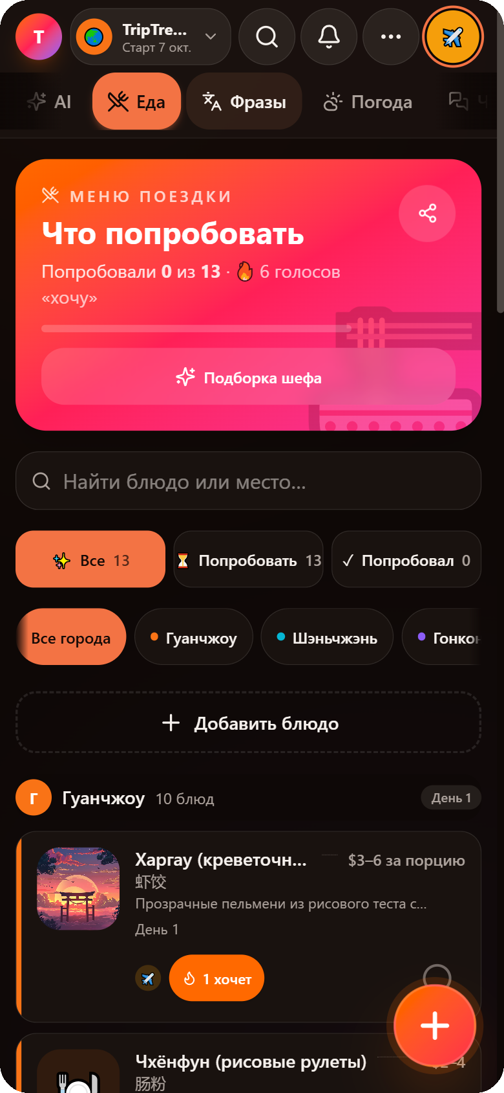
ВКУС И ЯЗЫК
Ешь как местный,
говори как свой
Гастрогид
Что попробовать на завтрак, обед и ужин — по фильтрам
Разговорник «в дорогу»
Фразы, иероглифы и произношение — под рукой
Конвертер валют
Юани, доллары и «сколько это в привычных деньгах»
Гастрогид
Разговорник
Валюта
08 · 12

Slide 9
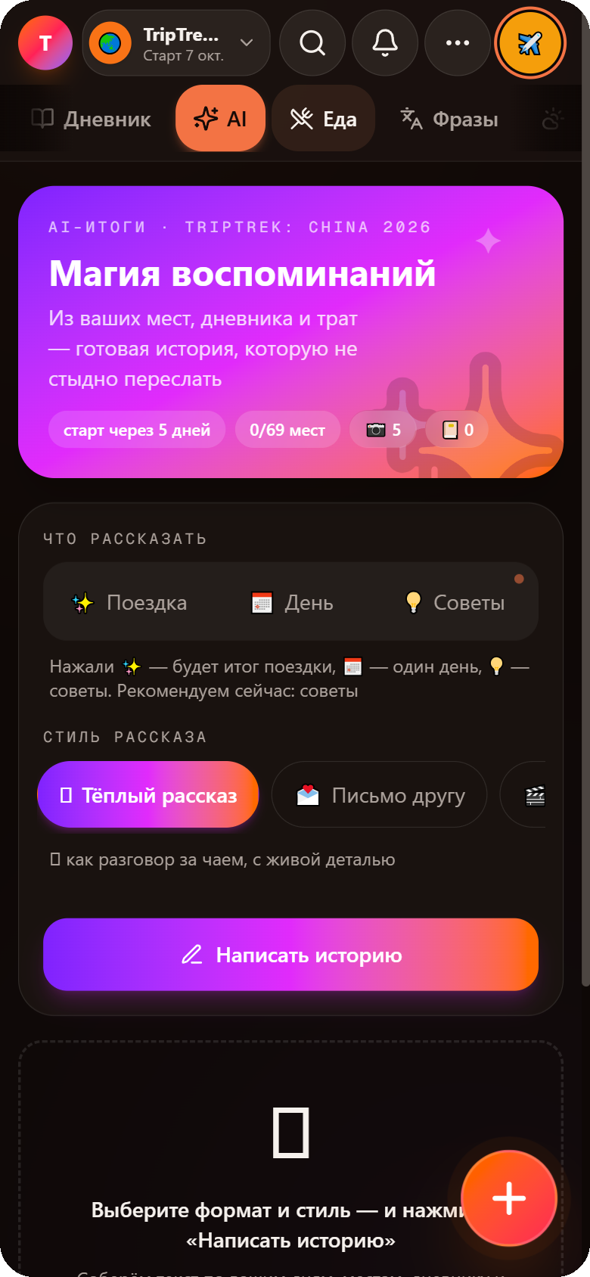
ИИ-ПОМОЩНИК
ИИ — третий участник
поездки
«Магия воспоминаний»
ИИ собирает фото и события в живой рассказ о поездке
Подсказки по делу
Совет дня, идеи мест и саммари для опоздавших
Свой ключ — свои данные
BYOK: ваша модель — и ни одной строки чужому облаку
«Спросите местных о лучшем месте для обеда — они знают!»
— совет дня прямо из приложения
09 · 12

Slide 10
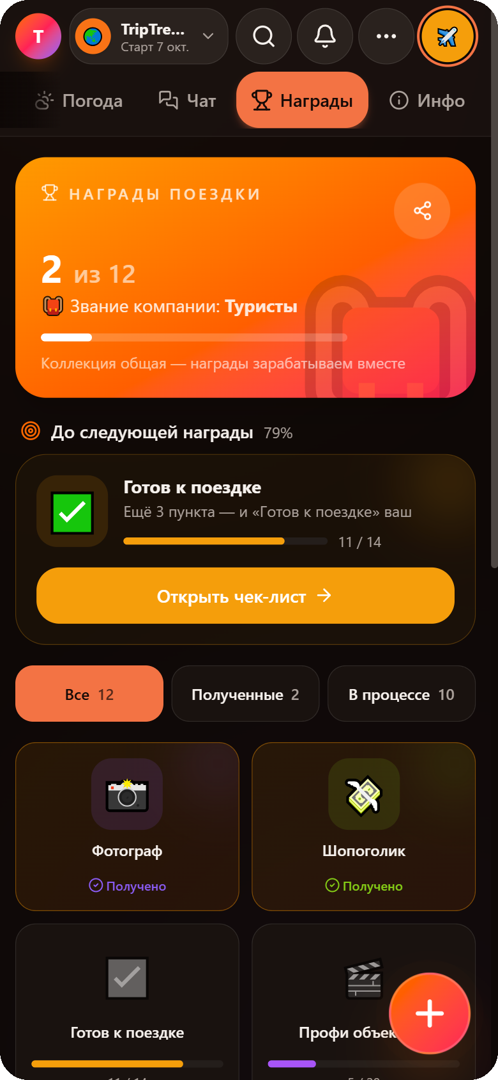
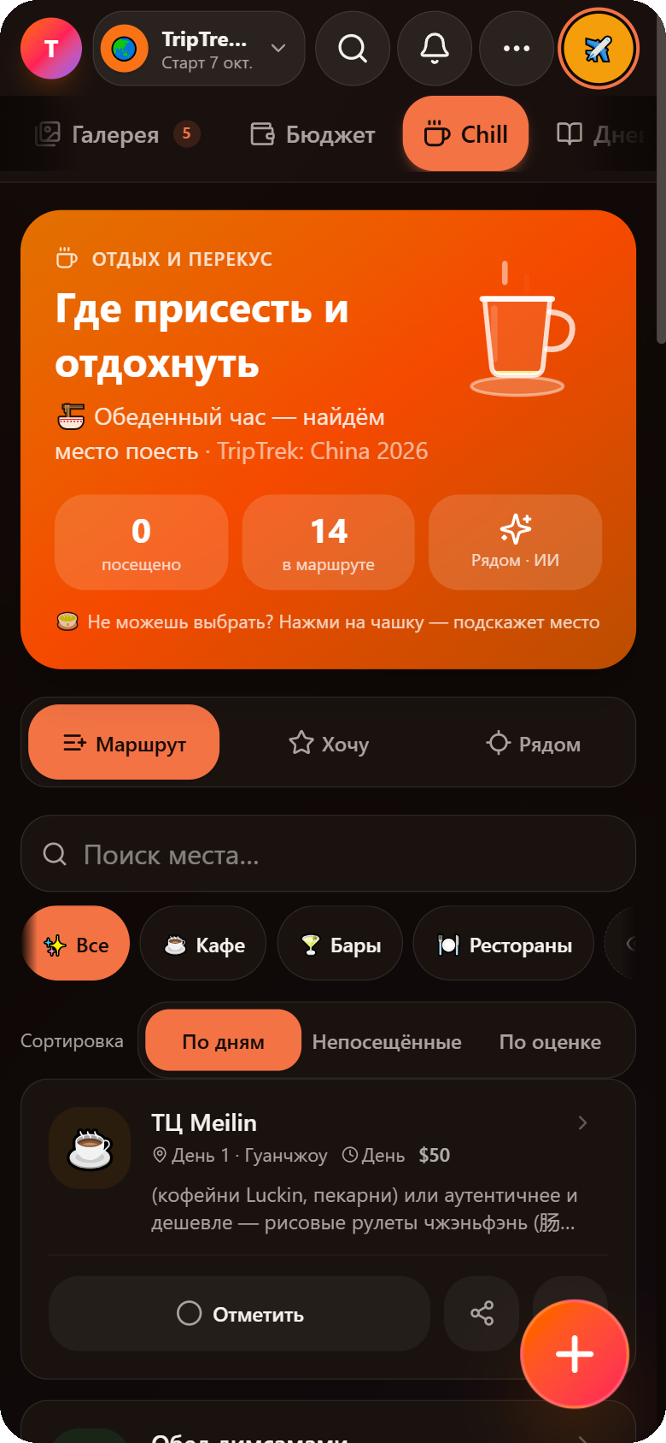
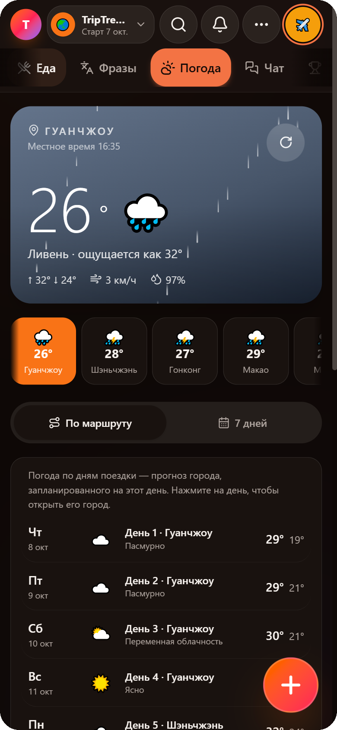
И ЭТО ЕЩЁ НЕ ВСЁ
Целая обойма мелочей,
которые делают поездку
Награды
ачивки за пройденный маршрут
Chill-места
где присесть и выдохнуть
Погода
прогноз по дням поездки
+ дневник, галерея, поиск по поездке, бэкап данных, тёмная тема — из коробки
10 · 12

Slide 11
КАК НАЧАТЬ
От нуля до «едем!» — за один вечер
1
2
3
Создай поездку
даты, город, бюджет — за минуту
Позови друзей
ссылка или код — и друг уже внутри
Планируйте вместе
маршрут, траты и чат — синхронно
PWA: ставится прямо из браузера
Android, iPhone, компьютер — магазин приложений не нужен
Push-уведомления
приглашения, изменения плана и напоминания о событиях
11 · 12

Slide 12
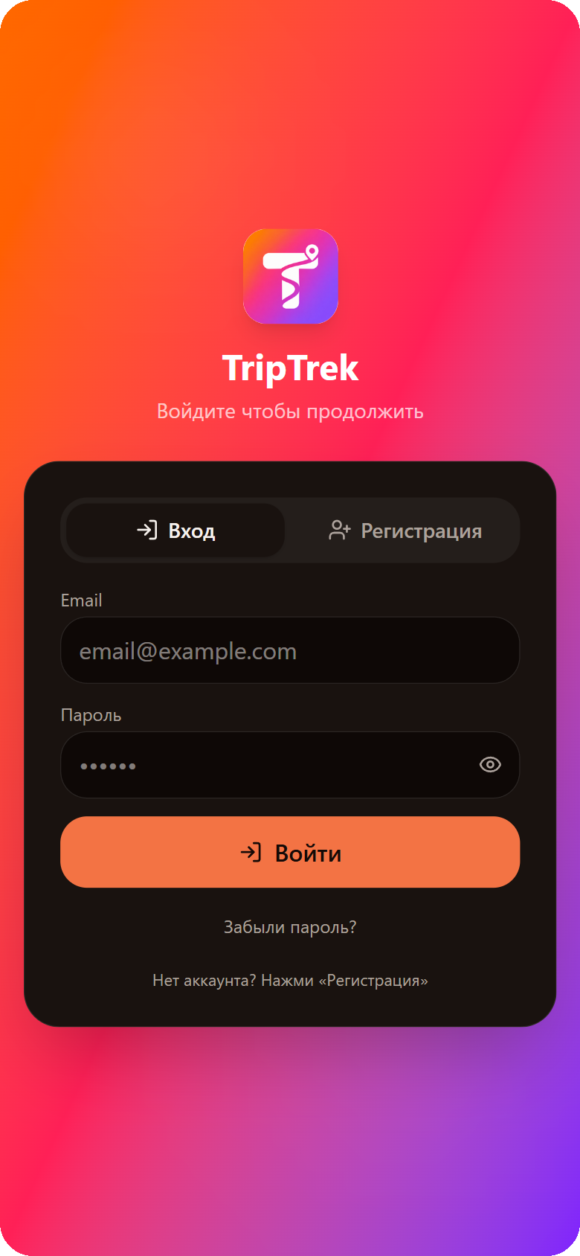
Собери своих.
Отправляйся.
TripTrek — путешествия с друзьями
triptrek.guild-ledger.net.by
план → компания → чемоданы

